Slide 1
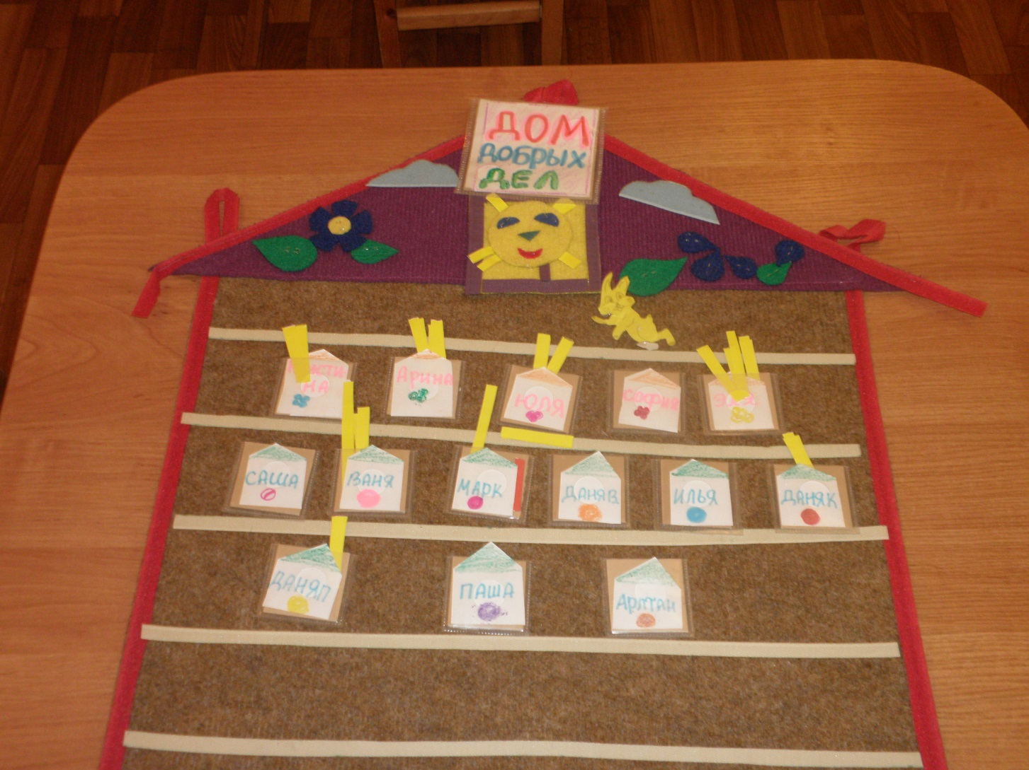
Быть добрым – это здорово!

Slide 2
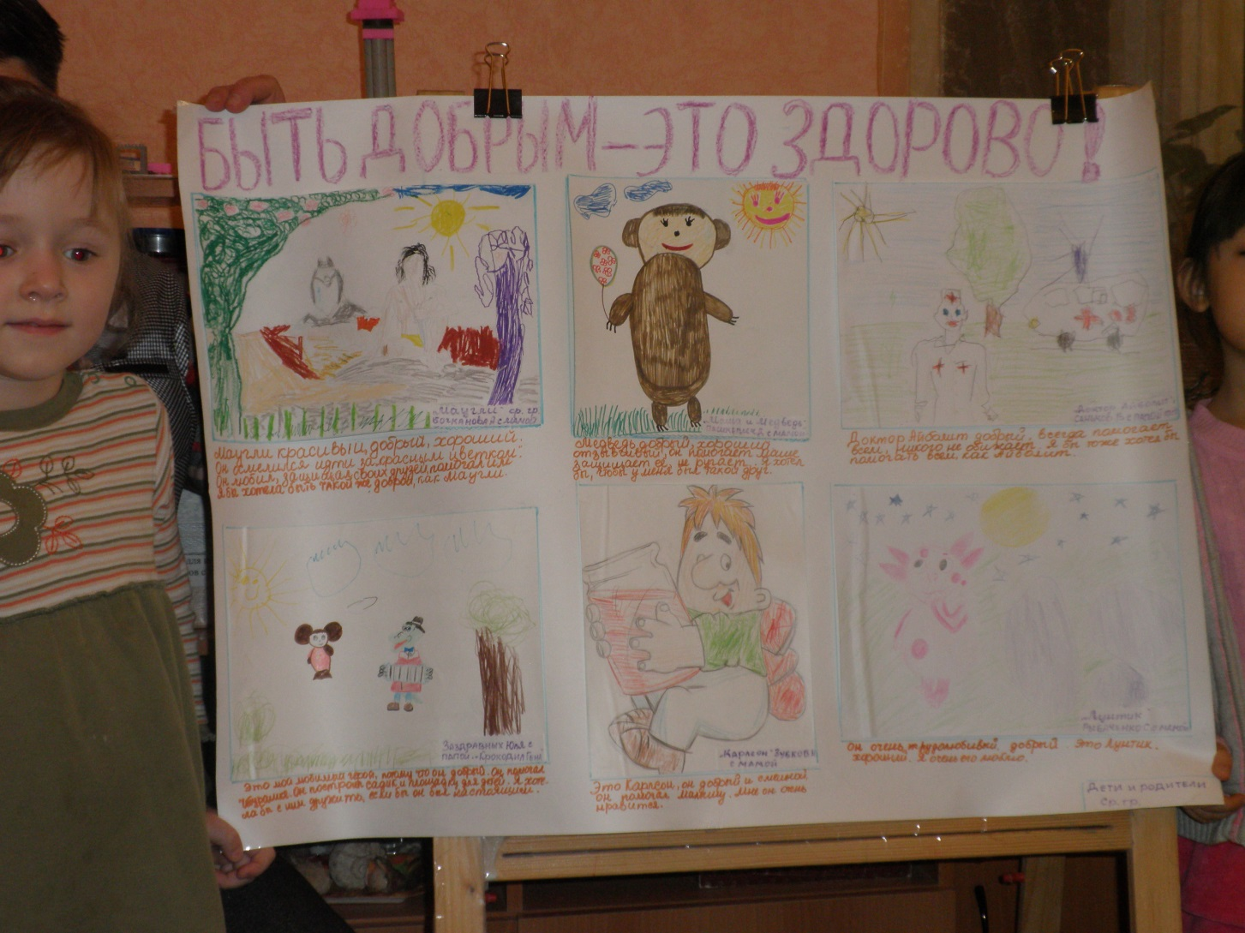
Добро и зло на примере сказочных героев

Slide 3
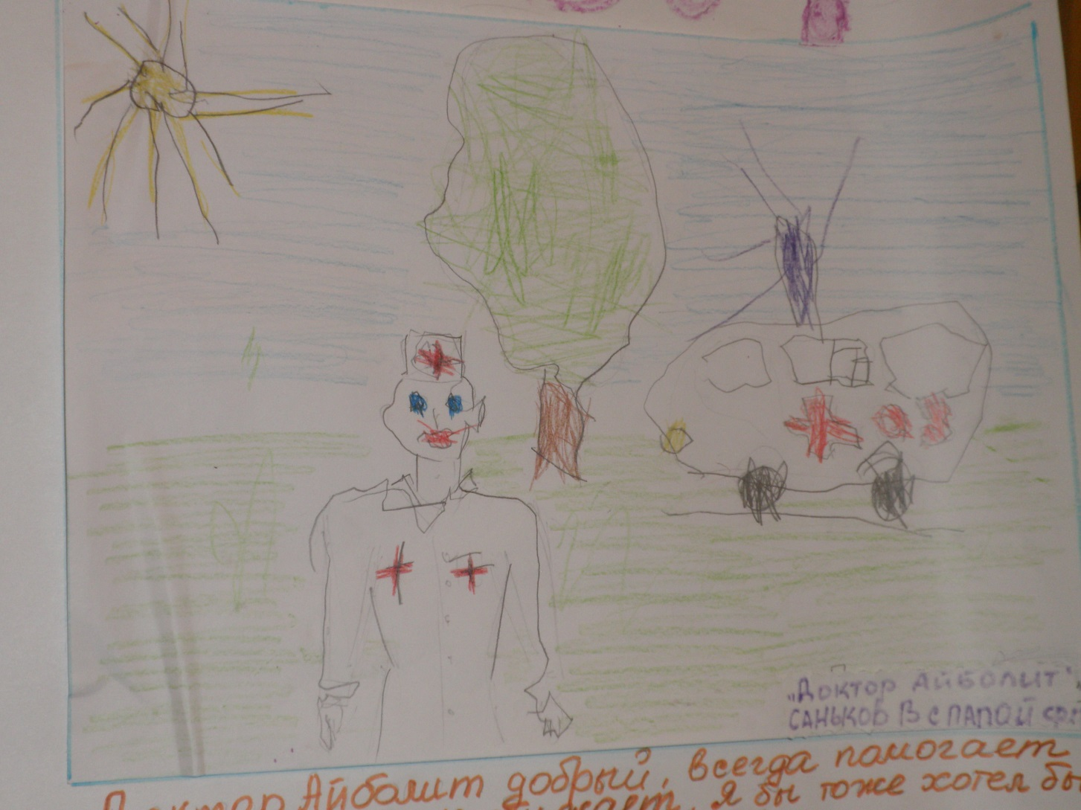
Вместе с родителями!

